Slide 1
Публичная презентация результатов педагогической деятельности
учителя английского языка
Пошехонье, 2019

Slide 2
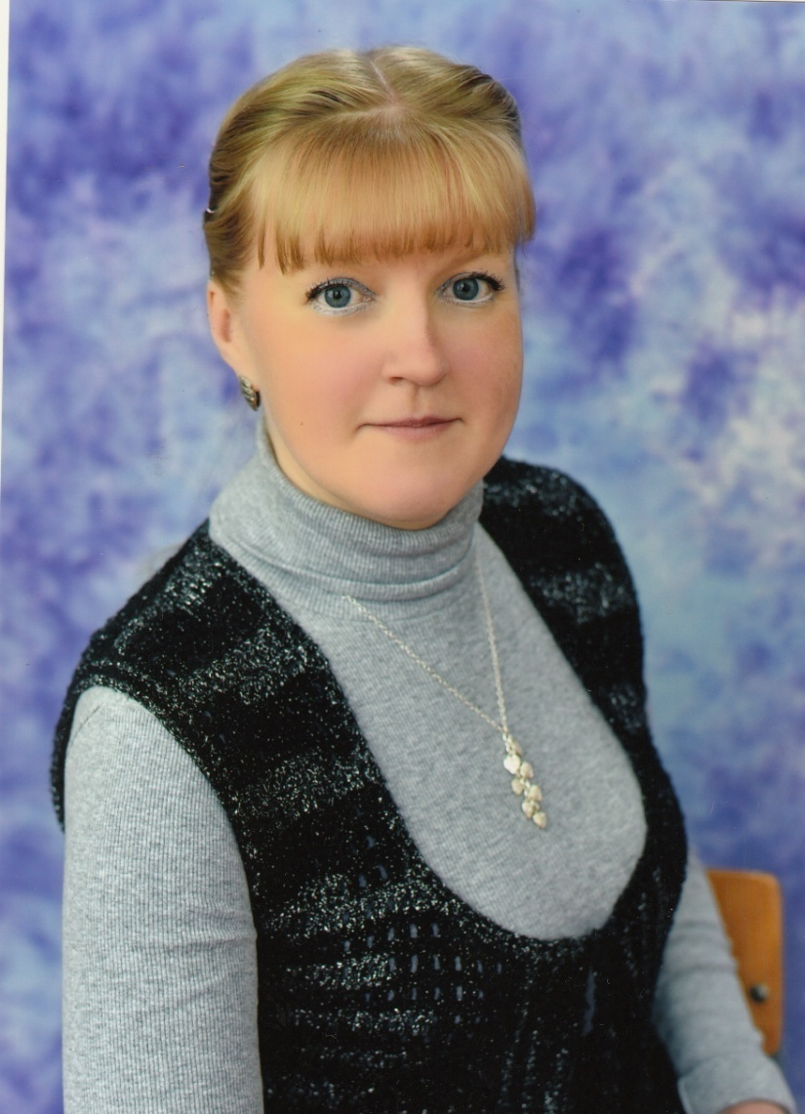
Киселёва Ирина Ивановна
Учитель английского языка

Slide 3
Содержание
Раздел 1. Общие сведения об учителе
Личные данные
Сведения о повышении квалификации
Грамоты, дипломы, благодарности
Раздел 2. Результаты педагогической деятельности
Сравнительный анализ учебных достижений учащихся
Список участников муниципальных олимпиад, конкурсов
Классный руководитель

Slide 4
Содержание
Раздел 3. Научно-методическая деятельность
Список учебно-методического обеспечения
Участие в работе МО, семинарах, конкурсах
Перечень проведенных открытых уроков и мероприятий
Тема самообразования
Раздел 4. Внеурочная деятельность
Перечень проектных работ учащихся

Slide 5
Раздел 1
Общие сведения об учителе

Slide 6
Образование – высшее.
В 2000г. закончила
ЯГПУ им К.Д.Ушинского
по специальности
«Филология».
Присуждена квалификация
учитель немецкого и английского языков.

Slide 7
С 2008 г. работаю в МБОУ СШ №2 г. Пошехонье учителем английского языка
С 2009 г. являюсь руководителем РМО учителей иностранного языка Пошехонского МР
Основное направление работы- интеллектуальное развитие учащихся
Ведение собственного сайта-
https://www.sites.google.com/site/sajtucitelakiselevairina/

Slide 8
За время своей работы получила благодарности и грамоты
Год | Сведения о награждениях | Примечания
2015 | Грамота « Лауреат « Премии года-2015» | Пошехонский МР
2015 | Благодарственное письмо МКУ Управления образования Администрации Пошехонского муниципального района
2015 | Благодарность за организацию и проведение V Всероссийских предметных олимпиад ( английский язык) | Г. Бийск Алтайский край
2015 | Диплом за подготовку призёра, занявшего 2 место в общешкольной научно-практической конференции « Мы и XXI век»
2017 | Грамота « Лауреат « Премии года-2017» | Пошехонский МР
2017 | Благодарственное письмо за подготовку обучающихся к государственной итоговой аттестации
2017 | Благодарственное письмо за подготовку участника муниципальной олимпиады школьников « Умники и умницы» | Пошехонский МР

Slide 9
Прохождение курсов повышения квалификации,
в т.ч. по подготовке к реализации ФГОС
Наименования образовательного учреждения | Название курсов повышения квалификации | Дата прохождения курсов | № удостоверения (свидетельства)
ГОАУ ИРО г. Ярославль | КПК « Реализация требований ФГОС ООО. Английский язык» | 8.04.2013-13.05.2013 | сертификат
ГОАУ ИРО г. Ярославль | КПК « Проектирование сетевого учебного пространства средствами сервисов сети Интернет» | 20.11.2013-19.12.2013 | Удостоверение № 6241
ГОАУ ИРО г. Ярославль | КПК « Формирующее оценивание в школе» | 28.03.2016-08.04.2016 | Удостоверение № 2993
ГОАУ ИРО г. Ярославль | КПК « Интерактивные средства обучения» | 13.10.2017-17.11.2017 | Удостоверение № 9500
ГОАУ ИРО г. Ярославль | КПК « Современные подходы к системе оценивания образовательных результатов» | 20.02.2018-20.03.2018 | Удостоверение № 1530
ГОАУ ИРО г. Ярославль | КПК « Система оценивания результатов младших школьников по английскому языку» | 01.10.2018-07.11.2018 | Удостоверение № 1644

Slide 10
Педагогические технологии, используемые в работе
Проектная деятельность
Игра
Технология РКМЧП

Slide 11
Позитивная динамика по предмету
«Английский язык»
Период | Средний бал | % успеваемости | % качества знаний
2016/2017 | 3,66 | 100 | 50,4
2017/2018 | 3,69 | 100 | 60,2

Slide 12
Раздел 2
Результаты педагогической деятельности

Slide 13
Работая учителем19лет и обучая детей с 2 по 11 классы, я в первую очередь ставлю перед собой основную цель: привить интерес к иностранному языку. В процессе работы я обращаю также внимание на достижение метапредметных результатов: развитие речи учащихся, формирование у них навыков планирования своей работы, поиска рациональных путей её выполнения, критической оценки результатов

Slide 14
Моя система контроля
Виды контроля | Подходы к контролю | Объекты контроля | Формы контроля
Входной | Диагностико – обучающий, информационно – констатирующий | Степень сформированности языковых умений и навыков | Диагностические тесты на определение уровня владения ИЯ
Текущий | Диагностико – обучающий, рефлексивный | По блокам развития и формирования речевых умений и навыков | Презентация проектов, портфолио.
Итоговый | Диагностико – обучающий, информационно – констатирующий | Уровень сформированности всех видов речевой деятельности | Комплексное тестирование ,О ГЭ и ЕГЭ по выбору (9,11 классы).

Slide 15
Список участников муниципальных олимпиад, конкурсов
2010-2011 Горбачёва Анжелика, учащаяся 7 класса. Призёр школьного этапа Всероссийской олимпиады школьников по английскому языку
2011-2012 Горбачёва Анжелика, учащаяся 8 класса. Призёр школьного этапа Всероссийской олимпиады школьников по английскому языку
Туршин Андрей, учащийся 7 класса. Призёр школьного этапа Всероссийской олимпиады школьников по английскому языку
Державина Ангелина, ученица 7 класса. Призёр школьной научно-практической конференции «Мы и 21 век»
2012-2013 Державина Ангелина, ученица 8 класса. Дипломант 15 районного конкурса « Ученик года 2012»

Slide 16
2014-2015 муниципального этапа всероссийской олимпиады школьников по английскому языку
2015-2016 Туршин Андрей, ученик 11 класса ,призёр муниципального этапа всероссийской олимпиады школьников по английскому языку
2016-2017 Соболев Артём, ученик 7 класса, призёр муниципального этапа всероссийской олимпиады школьников по английскому языку
Коробов Егор, ученик 6 класса, победитель малой районной олимпиады для учащихся 5-6 классов по английскому языку
Замилов Семён, ученик 6 класса, призёр малой районной олимпиады для учащихся 5-6 классов по английскому языку
2017-2018 Лобанов Дмитрий, ученик 10 класса. Призёр муниципального этапа Всероссийской олимпиады школьников по английскому языку

Slide 17
Удалов Иван , ученик 8 класса. Призёр муниципального этапа Всероссийской олимпиады школьников по английскому языку
Удалов Иван , ученик 8 класса, участник 3 районного конкурса учебных проектов
Туркина Арина,ученица 3 класса. Победитель дистанционной олимпиады по английскому языку « Формальное и личное знакомство»

Slide 18
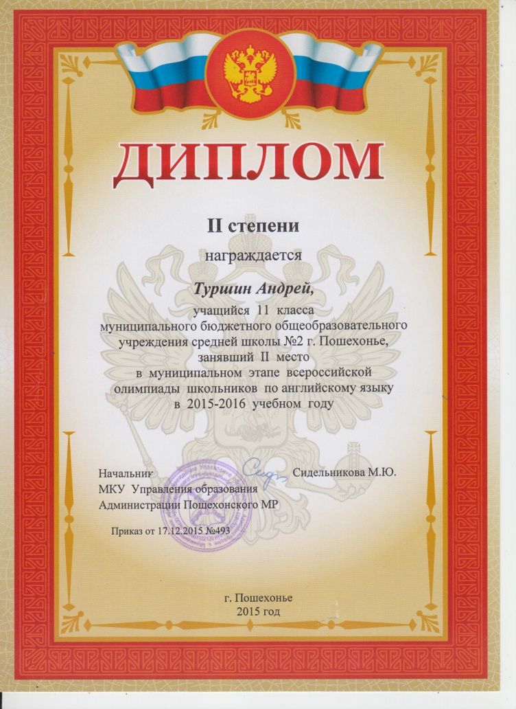
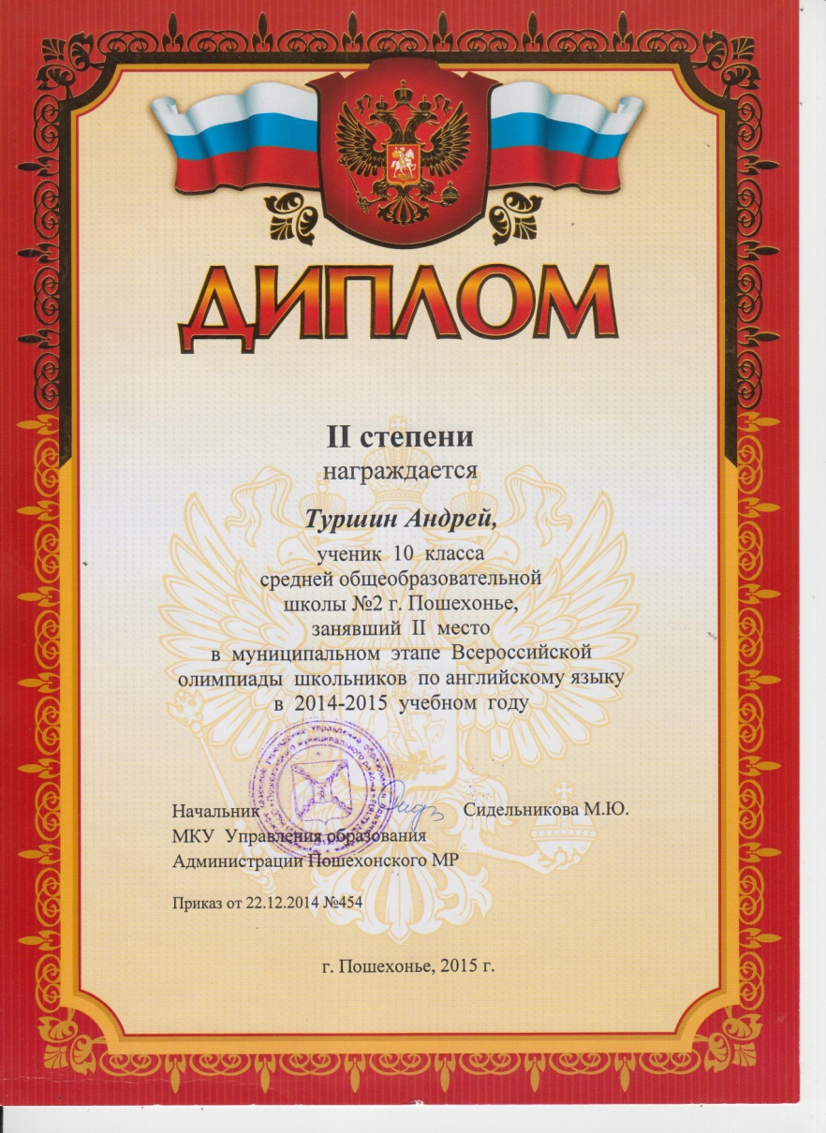

Slide 19
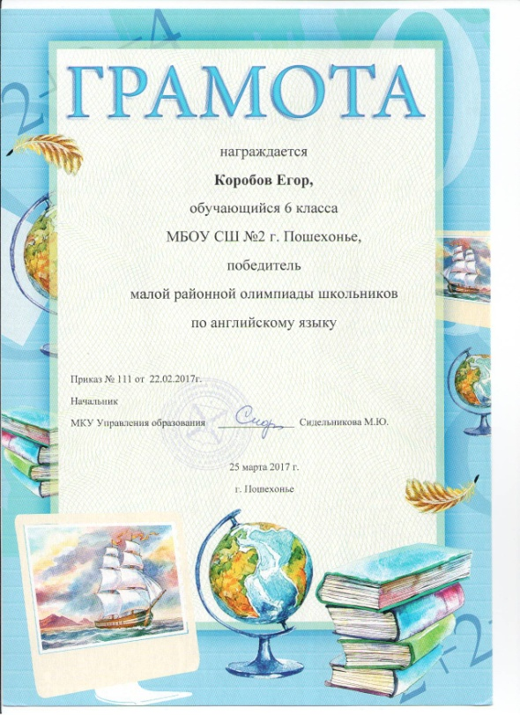
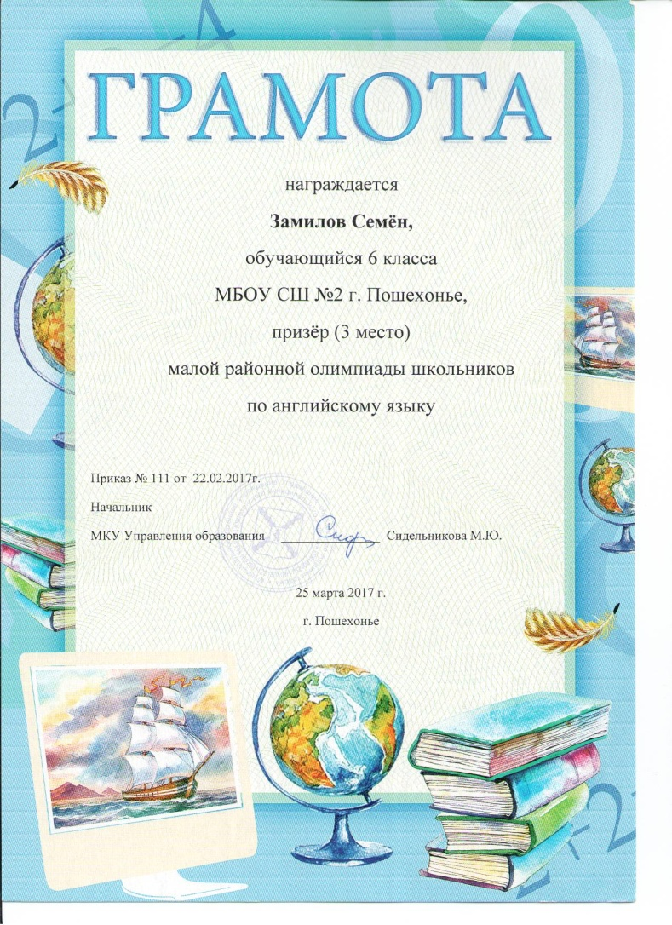

Slide 20
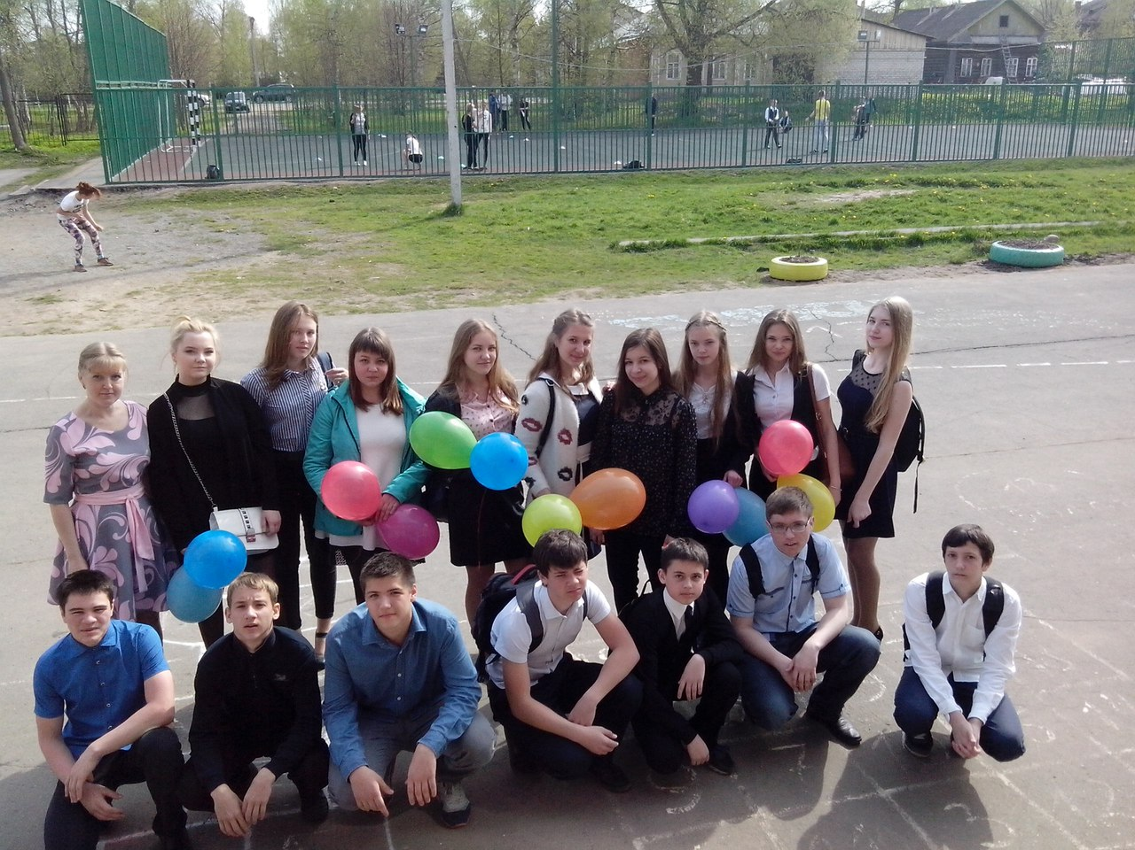
С 2014г.- являюсь классным руководителем

Slide 21
Раздел 3
Научно-методическая деятельность

Slide 22
Работая учителем, я постоянно совершенствую свою языковую подготовку:
изучаю методическую литературу;
выполняю варианты ЕГЭ,ОГЭ;
выступаю с докладами на РМО учителей ИЯ
провожу открытые уроки;
работаю по теме самообразования « Развитие умений смыслового чтения на уроках иностранного языка в старших классах»

Slide 23
УМК по английскому языку,
используемые мной в качестве
основных и дополнительных:
Линия УМК М.З. Биболетовой « Английский с удовольствием»
Линия УМК М. В. Вербицкой. Английский язык «Forward»
дидактические материалы;
видео- и аудиоматериалы;
«Грамматика и лексика», пособиями серии Macmillan

Slide 24
Распространение собственного педагогического опыта
Выступления на РМО:
« Технология веб-квеста на уроке иностранного языка»( 2017г)
« Обзор учебной литературы по предмету иностранный язык» ( 2017г.)
« Профессиональные сетевые сообщества для учителей иностранного языка» (2017г)
« ЕГЭ И ОГЭ по ИЯ» ( 2018г)
Открытые уроки на уровне района:
« Народные ремёсла России», 9класс, январь 2018г

Slide 25
Распространение собственного педагогического опыта
Участие в региональном этапе Всероссийского конкурса « Учитель года»-2018- защита методической разработки и проведение урока в 10 классе по теме « Фрески Ярославля»

Slide 26
Урок- викторина
Урок-экскурсия
Урок- игра (деловые, ролевые ситуационные игры)
Урок- лекция
Формы учебных занятий, используемые мной для формирования и развития коммуникативных компетенций учащихся

Slide 27
Раздел 4
Внеурочная деятельность

Slide 28
Проектные работы учащихся по английскому языку
2016-2017 уч.год
Петрова Дарья ( 9 кл)« Народные приметы в России и Великобритании»
Резчиков Кирилл (9 кл) « Здоровый образ жизни»
2017-2018уч.год
Удалов Иван ( 8 кл)- « Перевод британской песни»
Соболев Артём ( 8 кл)- « Неизвестные достопримечательности Лондона»
Швецова Юлия ( 8 кл) – «Типичный британский дом»

Slide 29
Спасибо за внимание

